Slide 1
List Rekursif
Struktur data
@130N

Slide 2
Apa Sih Rekursif?
Sebuah fungsi yang memanggil dirinya sendiri dengan parameter yang menuju basis
Komponen:
Basis
Kondisi BERHENTI suatu fungsi rekursif
Rekurens
Kondisi PEMANGGILAN dirinya sendiri

Slide 3
Pendekatan Literatif Dan Rekursif
PENDEKATAN LITERATIF
REKURSIF
Pendekatan iteratif menggunakan proses perulangan (loop) untuk menyelesaikan masalah
Dalam konteks prosedural kita memiliki “loop” sebagai mekanisme untuk mengulang
Suatu entitas disebut rekursif jika pada definisinya terkandung dirinya sendiri
Program prosedural juga dapat bersifat rekursif
Fungsi rekursif adalah fungsi yang memanggil dirinya sendiri

Slide 4
Contoh Fungsi Rekursif
Basis
Int Sum(int a, int b){
if (b==0) {
return a;
}else{
return 1+Sum(a,b-1);
}
}
Rekursif akan berhenti padasaat b nilainya 0
Rekuren
Fungsi dijalankan dengan mengubah nilai b menjadi b-1

Slide 5
Sum(3,2)
3 + 2 = 5
Int Sum(int a, int b){
if (b==0) {
return a;
}else{
return 1+Sum(a,b-1);
}
}
Rekursif
a = 3 & b = 2
Apakah b = 0 ?
Jika ya kembalikan a
Jika tidak kembalikan 1 dan rekuren
1 +
1 +
3
= 5
b = 1 maka simpan nilai 1 dan jalankan rekuren
b = 2 maka simpan nilai 1 dan jalankan rekuren
b = 0 maka kembalikan nilai a

Slide 6
Rekursif pada pemrograman fungsional
nama_fungsi (parameter):
depend on
<kondisi_basis> : <ekspresi_1>
<kondisi_rekuren> : F<ekspresi_2>

Slide 7
Contoh code
faktorial (n)
(If(= n 1) 1
(* n (factorial (- n 1) )
)
)
int faktorial (int n){
If (n == 1) {
return 1;
} else{
n = n * faktorial (n - 1) ) ;
}
return n;
}

Slide 8
CARA KERJA REKURSIF
faktorial ( 3 );
faktorial ( 2 )
faktorial ( 1 )
int faktorial (int n){
If (n == 1) {
return 1;
} else{
n = n * faktorial (n - 1) ) ;
}
return n;
}
int faktorial (int n){
If (n == 1) {
return 1;
} else{
n = n * faktorial (n - 1) ) ;
}
return n;
}
int faktorial (int n){
If (n == 1) {
return 1;
} else{
n = n * faktorial (n - 1) ) ;
}
return n;
}
X
n = 3
X
n = 2
n = 1
X
Jalan
Jalan
n = 3 x (2)
n = 2 x (1)
Hasil = 6

Slide 9
Primitif yang ada di List Rekursif
Head : Merupakan seluruh bagian dari list selain LastElement
Tail : Merupakan seluruh bagian dari list selain FirstElement
FirstElement : Merupakan bagian paling depan dari list
LastElement : Merupakan bagian paling belakang dari list
FirstElement
Tail
1
11
9
4
17
12
23
13
5
21
18
29
19
14
15
LastElement
Head

Slide 10
Struktur List
typedef int infotype;
typedef struct tElmtList * address;
typedef struct tElmtList{
infotype Info;
address Next;
}ElmtList;
typedef address List;
address First;
#define Nil NULL
#define Next(P) (P)->Next
#define Info(P) (P)->Info
CreateList : Prosedur (L : List , Value : Integer)
Tail : (L : List , Value : Integer) -> Integer
FirstElmt : (L : List , Value : Integer) -> Integer
LastElmt : (L : List , Value : Integer) -> Integer
Head : (L : List , Value : Integer) -> Integer
CopyList : (L : List) -> Integer

Slide 11
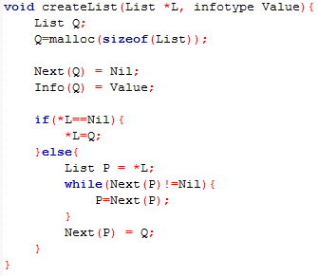
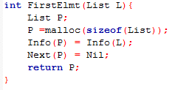
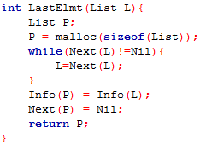
Struktur List

Slide 12
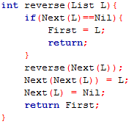
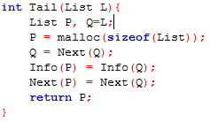
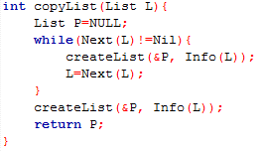

Struktur List

Slide 13
Terima Kasih
Jangan LUPA BELAJAR BUAT MATERI SELANJUTNYA

